Slide 1

ПРОРОЧІ ПИСАННЯ
Урок 6 за 7 листопада 2026

Slide 2


«А все, що раніше було написане, написане для нашого навчання, щоби через терпіння і втіху з Писання ми мали надію.» (Римлян 15:4)

Slide 3











Хоча Біблія є Словом Божим, Бог не писав її сам. Для цього Він використовував людей, натхненних Ним.
Він також не диктував їм, що саме вони мали написати. Він просто сказав їм, щоб вони записували те, що їм було показано, або те, що він вклав у їхні думки.
Він залишив їм певну свободу у виборі слів, стилю викладу та інших деталей, за допомогою яких можна було б передати божественне послання.
Пророчі писання :
  Де і чому їх було написано?
  У яких стилях вони були написані?
Використання секретарів та зовнішніх матеріалів :
  Чому використовували помічників?
  Який зовнішній матеріал використовували?
Людство у поєднанні з посланням :
  Недоліки в Біблії?

Slide 4

ПРОРОЧІ ПИСАННЯ

Slide 5


ДЕ І ЧОМУ ВОНИ БУЛИ НАПИСАНІ?
“Отже, тепер йди, Ісая, напиши це на таблиці і закріпи це в книзі, аби воно зберігалось для майбутнього, як свідчення навіки.” (Iсаї 30:8)
Мойсей був першою людиною, яку Бог надихнув на написання Біблії. У пустелі Мадіан він написав книги «Йов» та «Буття». Під час Виходу він отримав чітке доручення зафіксувати ці події на папері (Вих. 17:14).
Іншими пророками, які отримали чітке доручення написати книгу, були Ісая (Іс. 30:8); Єремія (Єр. 36:2); Авакум (Авк. 2:2); та Іван (Об. 1:11).
Біблійні автори писали за різних обставин:
Переслідувані, як Давид
У палаці, подібному до палацу Соломона
За кордоном, як Даниїл
У в'язниці, як Павло
У вигнанні, як Іван
Бог обрав як самих людей, так і послання, яке вони мали записати, щоб нічого з того, що Він хотів нам відкрити для нашого спасіння, не загубилося (2 Тим. 3:15).

Slide 6







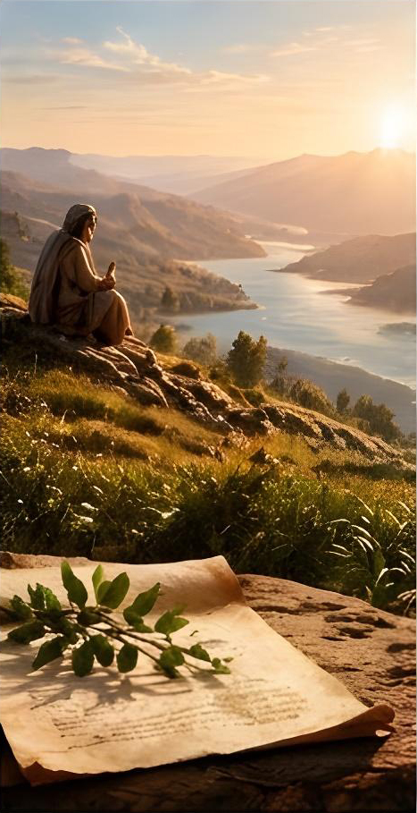





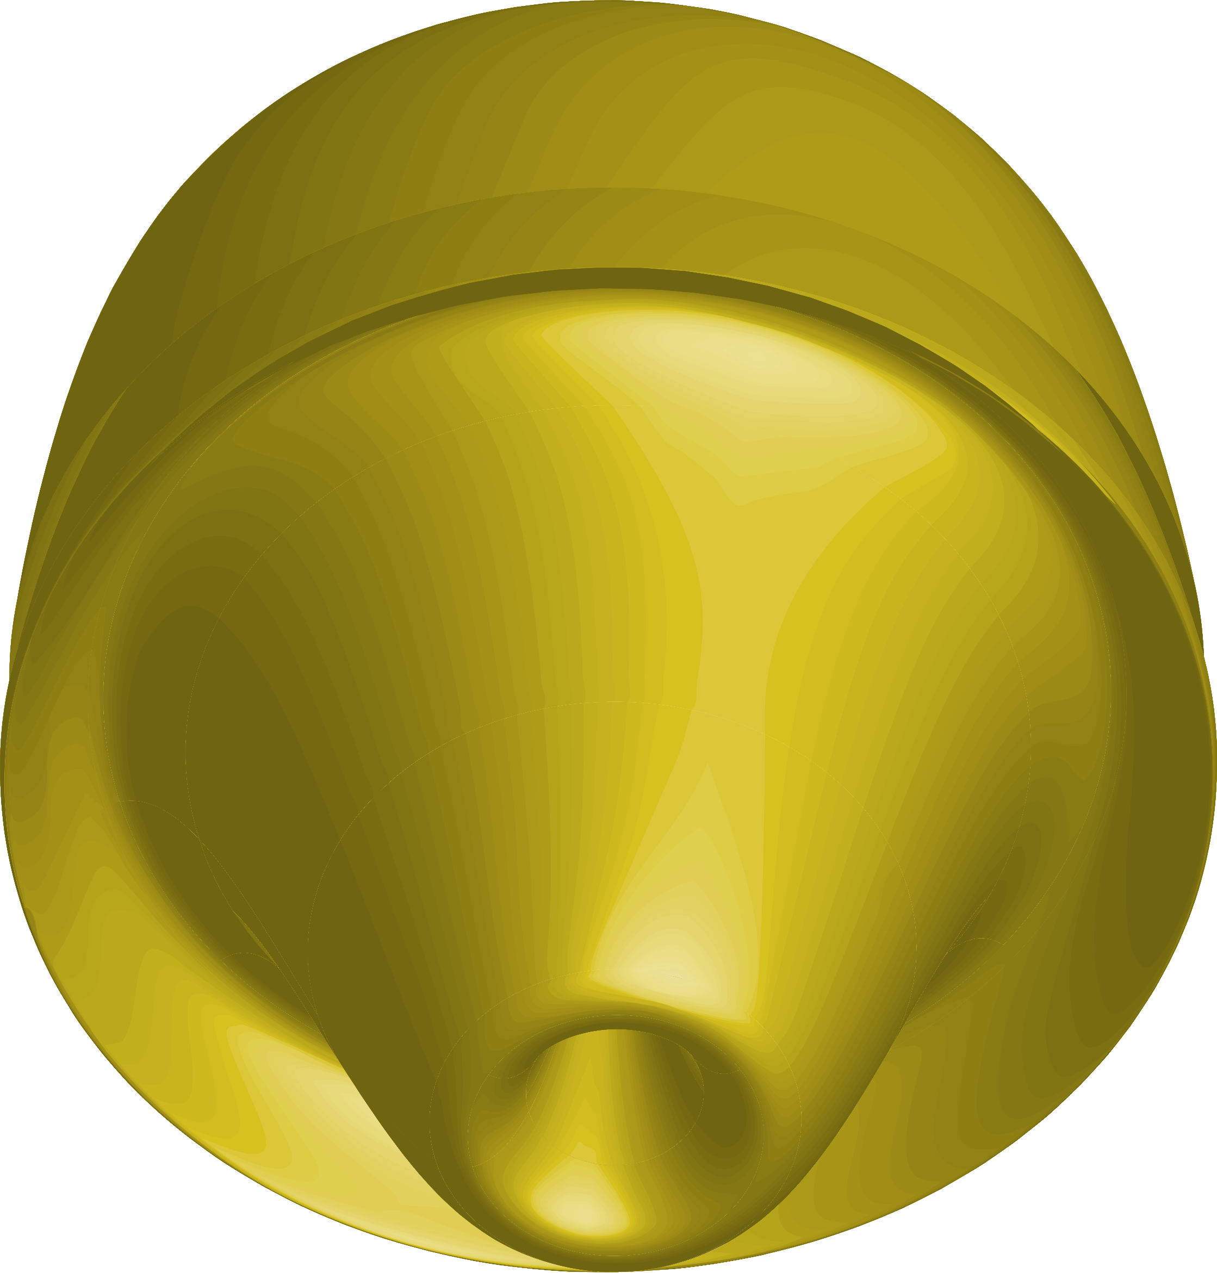




У ЯКИХ СТИЛЯХ ВОНИ БУЛИ НАПИСАНІ?
“Пісня пісень, що складена Соломоном.” (Пісня пісень 1:1)
Біблія, яка створювалася протягом 1 500 років понад 40 різними авторами, містить велику різноманітність стилів. Серед них:
Історичні оповіді (Бут. 37:2)
Родоводи (Бут. 5:1)
Пророцтва (Іс. 13:1)
Апокаліптичні бачення (Об. 12:1)
Поезія (значна частина книги Ісаї)
Пісні (Пс. 1:1)
Паралелі (Іс. 17:7)
Притчі (Лк. 18:1)
Листи (2 Сол. 3:17))
Біблія не розрізняє авторитетність різних стилів. Усі вони корисні для передачі божественної думки, оскільки кожна людина краще сприймає послання в одному стилі, ніж в іншому.
Петро також чітко дає зрозуміти, що писання Нового Завіту мають таку ж авторитетність, як і писання Старого Завіту (2 Петра 3:15-16).

Slide 7

ВИКОРИСТАННЯ СЕКРЕТАРІВ ТА ЗОВНІШНІХ МАТЕРІАЛІВ

Slide 8




ЧОМУ ВИКОРИСТОВУВАЛИ ЛІТЕРАТУРНИХ АСИСТЕНТІВ?
“Тож Єремія закликав Баруха, сина Нерії, – і Барух записав з уст Єремії всі Господні слова, які були йому сказані, у книжковий сувій.” (Єремія 36:4)
Єремія був священиком і, як такий, умів читати й писати. Однак він користувався помічником — Барухом — для запису послань, які Бог просив його написати (Єр. 36:1-4). Хоча це було схвалено Богом, у його час це було неправильно витлумачено (Єр. 43:2-3).
Павло, який досконало володів грецькою мовою, користувався допомогою помічників для написання своїх листів (Рим. 16:22). Щоб запобігти написанню іншими фальшивих листів від його імені, він мусив власноруч підписувати ті листи, які диктував (2 Сол. 3:17).
Петро писав свої листи у прекрасному грецькому стилі, що важко приписати цьому рибалці, який розмовляв арамейською. Використання помічників допомагало йому точно передати своє послання мовою, якою він не володів. Але той факт, що помічники вибирали слова, які найкраще виражали ідеї Петра, жодним чином не применшує божественного натхнення його послань.

Slide 9
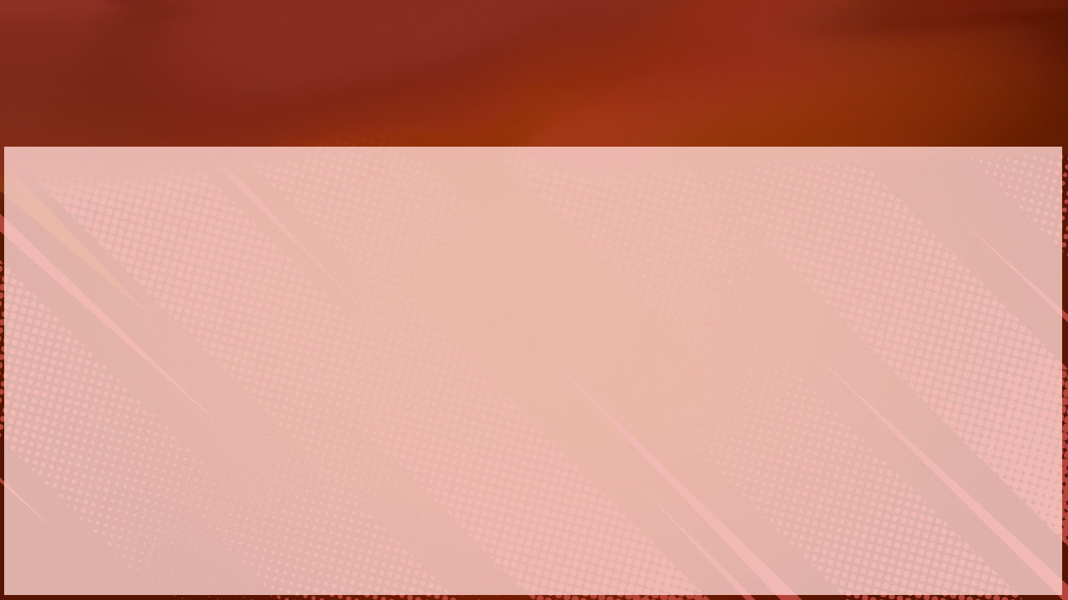





ЯКИЙ ЗОВНІШНІЙ МАТЕРІАЛ ВИКОРИСТОВУВАЛИ ПРОРОКИ?
“то задумав і я, дослідивши пильно все від початку, написати за порядком тобі, високоповажний Теофіле,” (Луки 1:3)
Ездра, пишучи книги «Хроніки» та «Ездра», використовував історичні записи та копіював укази й листування перських царів. У свою чергу, Неємія включив до своєї книги генеалогічний запис, скопійований з іншого існуючого джерела.
Оскільки Лука не був свідком подій, про які розповідає, він написав своє Євангеліє та частину книги «Діяння апостолів», спираючись на історичні записи та бесіди зі свідками тих подій (Лк. 1:3).
Павло наводить вислови Епіменіда та Арата, грецьких класичних авторів (Ді. 17:28; Тит. 1:12). Зі свого боку, Юда цитує уривки з неканонічної книги, що містить пророцтва Еноха (Юд. 1:14).
Усі вони, використовуючи цей зовнішній матеріал, керувалися Святим Духом. Вони усвідомлювали, що описують істину і, отже, передають те, що хотів висловити Бог.
Епіменід
Arato
Книга Еноха

Slide 10

ЛЮДСТВО У ПОЄДНАННІ З ПОСЛАННЯМ

Slide 11


НЕДОЛІКИ В БІБЛІЇ?
“Цей скарб ми носимо в глиняних посудинах, щоб велич сили була Божа, а не наша.” (2 Коринтян 4:7)
Бог вирішив використовувати недосконалих людей — «глиняні посудини» — для передачі Свого послання (2 Кор. 4:7). Як ця недосконалість вплинула на послання? Чи є Біблія на 100 % надійною?
Архаїчні слова
Помилки, допущені переписувачами
Помилки, допущені самими авторами
Слова на івриті, арамейській або грецькій мовах, значення яких нам невідоме, або які в часи пророка вживалися в іншому значенні
Приклади: Гофер (גֹּפֶר) (Бут. 6:14); Села (סֶלָה) (вживається в кількох псалмах)
Під час копіювання текстів або запису їх під диктовку переписувач може припускатися помилок (найчастіше це трапляється в Новому Завіті)
Приклад: «Йоанівська кома» (1 Ів. 5:7–8). Це комен тар одного переписувача, який згодом був вставлений у текст іншим переписувачем
Цитуючи текст напам'ять або розповідаючи про подію, свідками якої вони не були, автори Біблії могли припускатися незначних помилок, що не мають значення
Приклад: Уривок з Євангелія від Матвія, де Захарія, вбитий Йоасом, названий «сином Берехії» (який є автором книги Захарії) (Мт. 23:35; див. Лк. 11:51; 2 Хр. 24:22)
Помилки перекладачів
На перекладачів Біблії, особливо тих, хто перекладає її сучасною мовою, можуть впливати ідеї самого перекладача
Приклад: Деякі сучасні версії (TLA) перекладають слово «неділя» у тексті, що стосується Дня Господнього (Об. 1:10), хоча цей вираз почав вживатися вже після смерті апостола
Ці недоліки чи розбіжності трапляються вкрай рідко і, як правило, їх можна зрозуміти завдяки глибокому вивченню. Ми можемо бути впевнені, що божественні істини були достовірно передані нам крізь століття, саме так, як вони викладені на сторінках Біблії.

Slide 12

“Бог зволив повідомити світові істину через людських посередників, і Він Сам, через Свого Святого Духа, наділив людей силою та зробив їх здатними виконати цю справу. Він керував їхнім розумом у виборі того, що вони мали говорити й писати. Скарб було довірено глиняним посудинам, але це не означає, що він перестав бути небесним. Хоча він і розноситься на всі боки за допомогою недосконалого засобу — людської мови, це не означає, що він перестав бути свідченням Божим; і син Божий, слухняний та віруючий, бачить у ньому славу божественної сили, сповненої благодаті та істини.
У Своєму Слові Бог повідомив людям знання, необхідне для спасіння. Святе Письмо слід сприймати як наділене абсолютним авторитетом і як безпомилкове одкровення Його волі”
E. G. W. (Велика боротьба, с. 10-11)

Slide 13





ДОДАТОК: БЕЗПЕРЕЧНА ДОВІРНІСТЬ ПИСЬМЕННИХ ТВОРІВ ЕЛЛЕН Г. УАЙТ
Коли Бог наказав Еллен записувати Свої послання, вона відповіла: «Я не вмію писати». Але Бог надав їй сили, і вона почала писати. Згодом вона почала користуватися допомогою літературних помічників, які виправляли її орфографічні помилки та вдосконалювали формулювання деяких речень.
Мері Енн «Маріан» Девіс (1847–1904), літературна помічниця. Фото надано «Ellen G. White Estate, Inc.».
Вони ніколи не змінювали зміст повідомлення і не додавали нічого від себе. Остаточні тексти завжди перевіряла Еллен.
Сара Е. Пек, 1880-ті роки. Фото надано «Центром адвентистських досліджень».
Щодо своєї непогрішності як пророчиці Олена заявила: «Щодо непогрішності, я ніколи не претендувала на неї. Тільки Бог є непогрішним» (Вибрані послання, т. 1, с. 42).
Щодо непогрішності своїх творів вона сама писала: «Бувають випадки, коли слід висловлювати звичайні речі, коли звичайні думки повинні займати розум, коли слід писати звичайні листи та передавати інформацію, яка передавалася від одного працівника до іншого. Такі слова, така інформація не даються під особливим натхненням Духа Божого» (Вибрані послання, т. 3, с. 64).

